Slide 1

M2M-MQSS
Multiparty-to-Multiparty
Mediated Quantum Secret Sharing
Magistrale Sicurezza Informatica
Simulazione con NetSquid in ambiente semi-quantistico
UNISA
Tecnologie Quantistiche
per la Sicurezza
2000
5 × 5
0%
round simulati
config. testate
errori in ideale
Tsai et al., EPJ Quantum
Technology 12 (2025)
A.A. 2025-2026 Matteo Nocerino

Slide 2


Il Problema: Secret Sharing nelle Infrastrutture Cloud
Shamir's Secret Sharing (classico)
Quantum Secret Sharing (QSS)
Un segreto S viene suddiviso in N share tra N partecipanti
Qualsiasi sottoinsieme di k share può ricostruire S
(schema k-su-N)
Vulnerabile: l'invio delle share nel cloud sfrutta crittografia asimmetrica classica, violabile dai computer quantistici
La sicurezza (information-theoretic) dello schema matematico decade nelle implementazioni di rete reali
Sicurezza basata su leggi fisiche, non computazionali
Qualsiasi intercettazione introduce errori rilevabili
(no-cloning theorem)
Resistente a computer quantistici — post-quantum by construction
M2M-MQSS: N dealer + M agent, mediatore non fidato, ambiente semi-quantistico
→

Slide 3
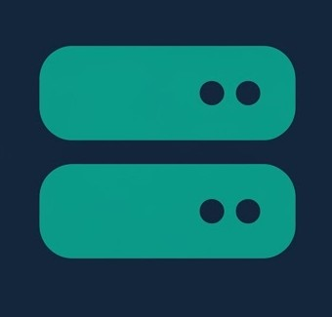


Architettura del Protocollo M2M-MQSS
TP (Mediatore)
Ruolo: Nodo quantistico non fidato. Genera e distribuisce il Complete Graph State tramite canali quantistici.
Dealers (Alice)
Agents (Bob)
Azione: Misura Z/X-basis del qubit ricevuto. Annuncia E = K ⊕ S sul canale pubblico. Ogni Alice opera indipendentemente.
Azione: Misura Z/X-basis. Deve cooperare con gli altri Agents per ricostruire la Master Key tramite XOR delle share.
*Nota: La sicurezza è garantita dalla proprietà di correlazione intrinseca del Graph State.*

Slide 4
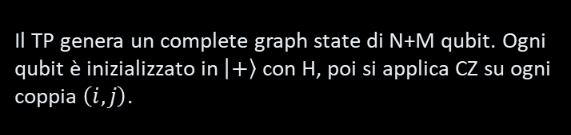
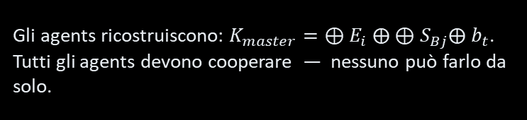
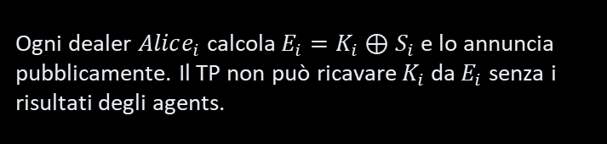
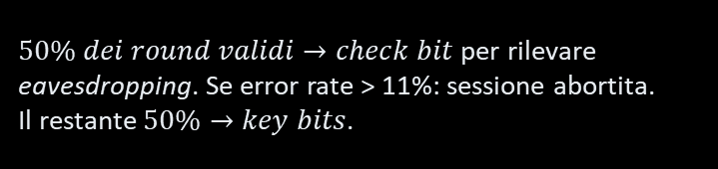
Passi del Protocollo M2M-MQSS
1
Generazione Graph State
2
Distribuzione
Il TP genera un complete graph state di N+M qubit. Ogni qubit è inizializzato in $\left|+\right\rangle$ con H, poi si applica CZ su ogni coppia $\left(i,j\right)$.
Il TP invia un qubit a ciascun partecipante via canale quantistico. I qubit sono soggetti a rumore (depolarizing, dephasing) durante la trasmissione.
3
Misura dei Partecipanti
4
Check & Key Bits
Ogni partecipante sceglie casualmente Z-basis o X-basis (H poi Z). Il round è valido SOLO se il numero di X-basis è dispari.
$50\% dei round validi→check bit$per rilevare eavesdropping. Se error rate > 11%: sessione abortita.
Il restante $50\%→key bits$.
5
Annuncio Dealers
6
Recupero Agents
Ogni dealer $Alice_{i}$calcola $E_{i}=K_{i}⊕S_{i}$e lo annuncia pubblicamente. Il TP non può ricavare $K_{i}$ da $E_{i}$ senza i risultati degli agents.
Gli agents ricostruiscono: $K_{master}=\text{⊕}{ E}_{i} \text{⨁}⊕S_{Bj}\text{⨁} b_{t}$.
Tutti gli agents devono cooperare — nessuno può farlo da solo.

Slide 5
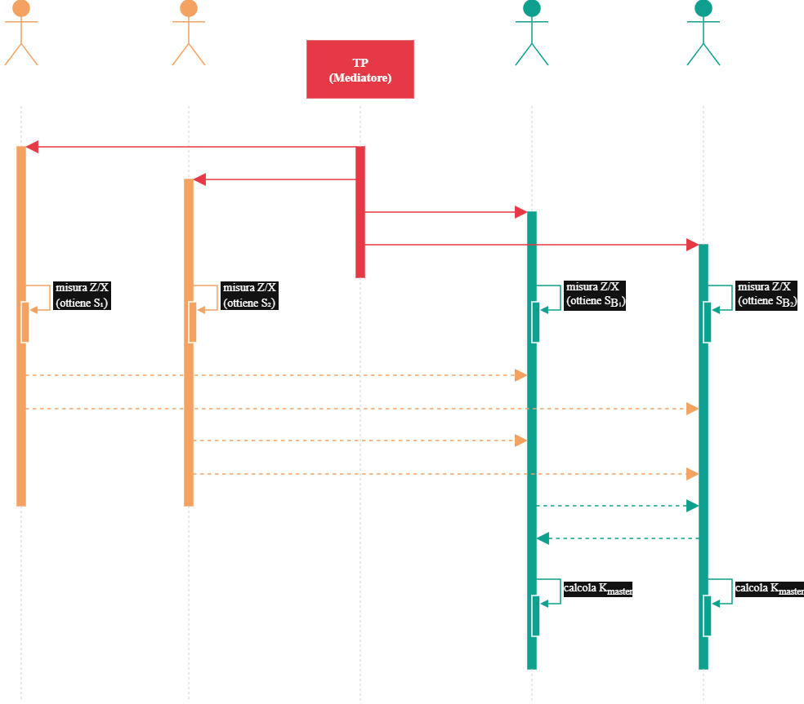
Sequence Diagram — Protocollo M2M-MQSS (N=2, M=2)
Canale quantistico
Canale classico

Slide 6
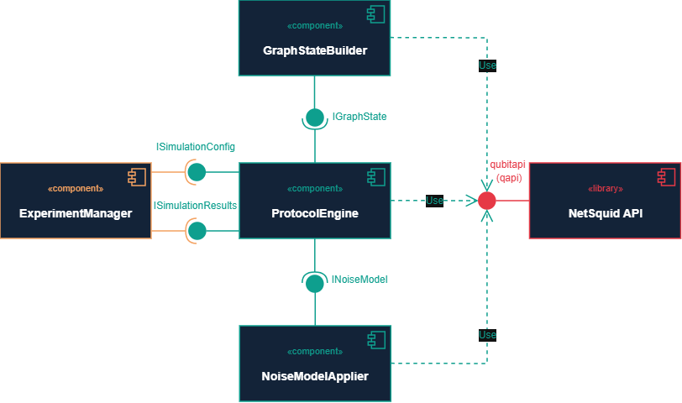
Component Diagram — Architettura Software M2M-MQSS

Slide 7







Implementazione: NetSquid & Modello di Rumore
create_complete_graph_state()
Canali Quantistici
$H|0⟩+CZ$ su ogni coppia $(i,j)$— formalismo DM
Depolarizing
$$p→\left(1−p\right)ρ+\frac{p}{3}(XρX+YρY+ZρZ)$$
apply_channel_noise()
Errore generico — modello più realistico
Depolarizing: X, Y, Z con $p/3$ — Dephasing: solo Z con $p$
Dephasing
run_single_round()
$$ρ→\left(1−p\right)ρ+pZρZ$$
Scelta $Z/X$-$basis$ casuale — verifica XOR = $b_{t}$
Solo perdita di coerenza di fase (T₂)
Ideale
run_protocol()
$$p=0→nessuna operazione$$
$$2000 rounds→50\% check bits+50\% key bits$$
Canale perfetto — benchmark correttezza
NetSquid — Density Matrix formalism — scala $O\left(2^{2}ⁿ\right)$ — N+M ≤ 10 qubit — results.json salva tutti i dati per --plot istantaneo

Slide 8
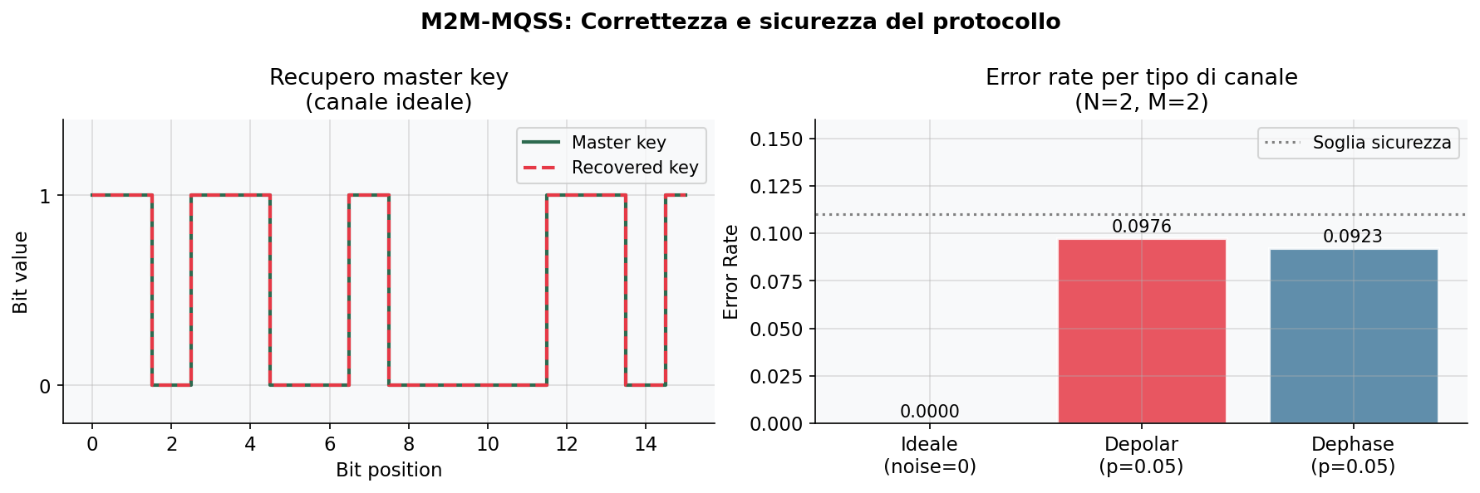
Risultati — Correttezza e Sicurezza del Protocollo
✓
Recupero perfetto al 100%
!
Depolar p=0.05: rate ~9.8%
In canale ideale: 0 errori su 16 bit per ogni configurazione N×M testata
Ancora sotto la soglia dell'11% → sessione sicura con rumore moderato
✓
Error rate = 0.000 con p=0
!
Dephase p=0.05: rate ~9.2%
Conferma la correttezza matematica del protocollo e dell'implementazione NetSquid
Dephasing meno aggressivo: solo errori di fase, nessun bit flip

Slide 9
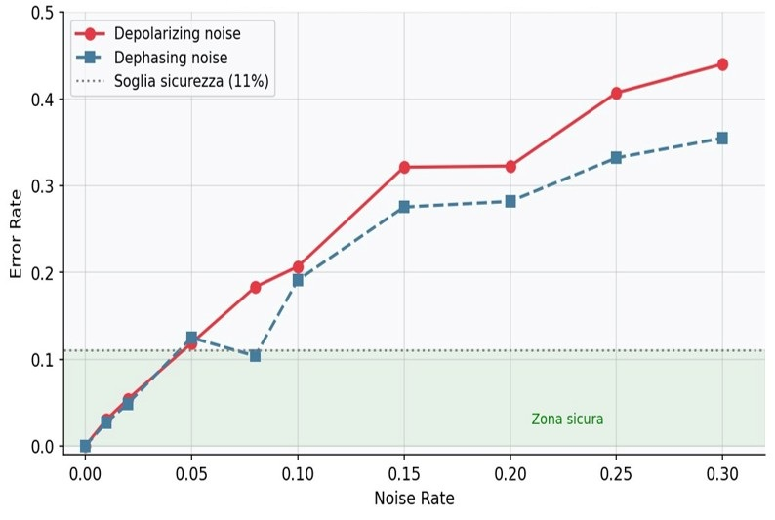
Risultati — Error Rate vs Noise Rate (N=2, M=2, 2000 rounds)
≤1%
noise=0.01
protocollo sicuro
~3%
noise=0.02
ampiamente sicuro
11%
soglia sicurezza
(QKD standard)
44%
noise=0.30
→ abort
Il rumore Depolarizing ha un impatto maggiore perché introduce sia Bit Flip che Phase Flip

Slide 10
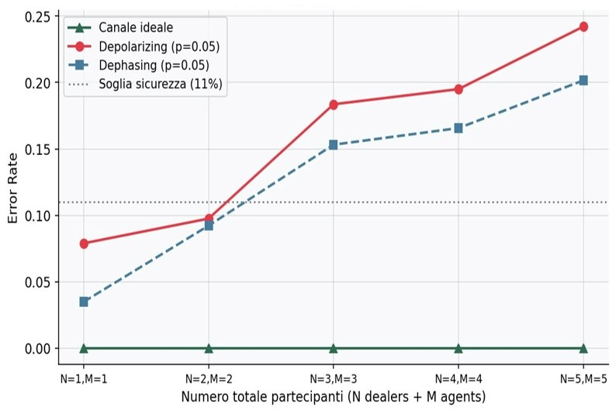
Risultati — Scalabilità al variare dei Partecipanti (noise = 0.05)
Canale ideale: 0% sempre
L'error rate rimane 0 per ogni N+M — correttezza formale garantita dalla struttura del graph state
Error rate cresce con N+M
Da ~8% (N=1,M=1) a ~24% (N=5,M=5) con depolarizing: ogni qubit aggiuntivo accumula rumore di canale
Key bits stabili (~500/2000)
Indipendente dalla scala: ~25% dei round totali produce key bits (selezione x_count dispari, check ratio 50%)

Slide 11
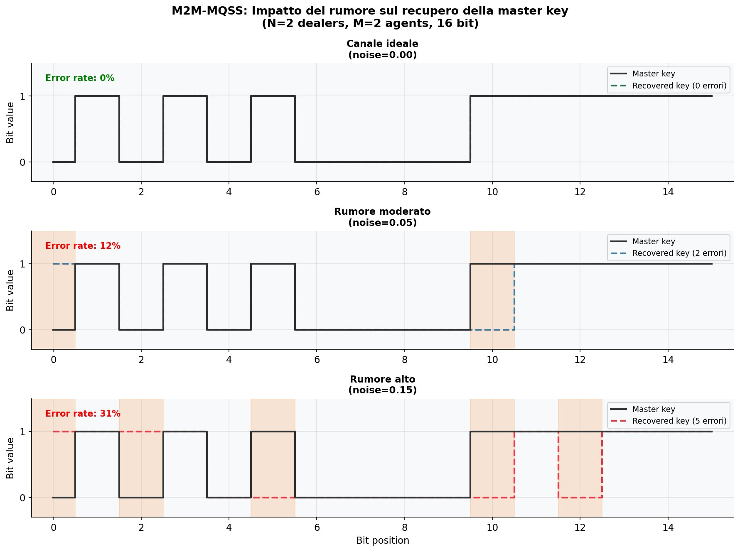
Risultati — Impatto del Rumore sul Recupero della Master Key
noise = 0.00
0 errori su 16 bit
Recupero perfetto — curva recovered sovrapposta a master key
noise = 0.05
2 errori (12.5%)
Al limite della soglia — sessione ancora gestibile ma al bordo
noise = 0.15
5 errori (31%)
Chiave compromessa — QBER alto, la sessione va abortita
Le bande arancioni evidenziano i singoli bit corrotti a causa dell'incremento del rumore quantistico

Slide 12
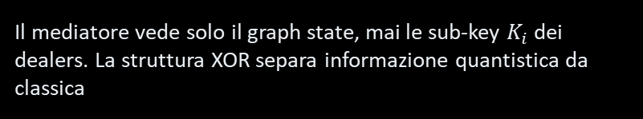
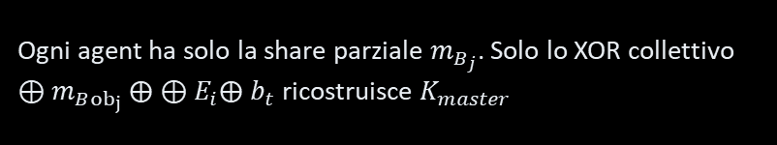
Analisi della Sicurezza: Attacchi e Contromisure
Intercept-Resend
HIGH
Dishonest TP
MED
No-cloning theorem: intercettare un qubit del graph state introduce errori misurabili nello XOR check (QBER > soglia 11%)
Il mediatore vede solo il graph state, mai le sub-key $K_{i}$dei dealers. La struttura XOR separa informazione quantistica da classica
Collusione Agenti
MED
Attacco Entanglement
LOW
Ogni agent ha solo la share parziale $m_{B_{j}}$. Solo lo XOR collettivo $\text{⊕} m_{B{ob}_{j}} \text{⨁}⊕E_{i}\text{⨁ }b_{t}$ ricostruisce $K_{master}$
L'eavesdropper non può apprendere senza disturbare: misura su qubit entangled è rilevabile (soglia QBER 11%)
Ambiente semi-quantistico: capacità minima richiesta → solo Z-basis + Hadamard → implementazione realistica

Slide 13
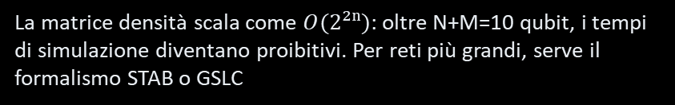
Limiti e Sviluppi Futuri
Limiti attuali
Sviluppi futuri
⚠ Scalabilità DM formalism
→ Formalismo STAB per grandi reti
La matrice densità scala come $O(2²ⁿ)$: oltre N+M=10 qubit, i tempi di simulazione diventano proibitivi. Per reti più grandi, serve il formalismo STAB o GSLC
Adottare il formalismo a stabilizzatori per simulare catene di repeater con 50-100+ qubit, abilitando scenari di rete quantistica realistici
⚠ Nessun error correction
→ Privacy amplification e sifting
Il protocollo non include codici correttori di errori né privacy amplification. In uno scenario reale, entrambi sarebbero necessari per garantire sicurezza composizionale
Aggiungere le fasi di sifting (confronto basi) e privacy amplification per produrre una chiave definitivamente sicura, completando il protocollo QKD completo
⚠ Parametri non calibrati
→ Calibrazione su hardware NV-center
I valori di noise rate sono astratti. Non sono calibrati su hardware reale (es. NV-center in diamante), limitando il confronto con esperimenti fisici
Tarare i parametri di rumore su misure sperimentali reali di NV-center in diamante, rendendo la simulazione confrontabile con implementazioni fisiche

Slide 14
✓
Correttezza verificata: recupero perfetto della master key in canale ideale per ogni configurazione N×M testata
✓
Soglia sicurezza rispettata: error rate < 11% per noise rate ≤ 0.02 con depolarizing e dephasing
Conclusioni
M2M-MQSS
Simulazione NetSquid
!
Scalabilità con trade-off: error rate cresce con N+M (accumulo rumore); key bits prodotti stabili (~500/2000)
★
Innovazione: primo schema M2M-MQSS in ambiente semi-quantistico ristretto — solo Z-basis + Hadamard richiesti ai partecipanti
Tsai et al.,
EPJ Quantum Technology
12, 99 (2025)

